Slide 1
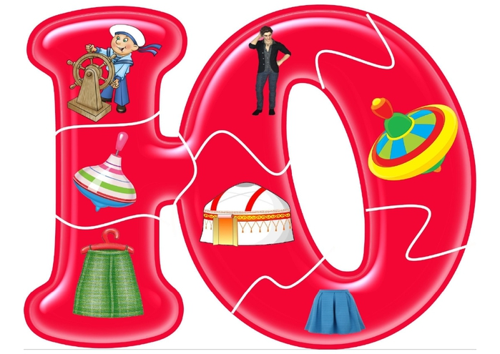
  Звук и буква Ю.
  Гусельникова Антонина Николаевна, учитель начальных классов
  МБОУ «Гуринская СОШ»

Slide 2
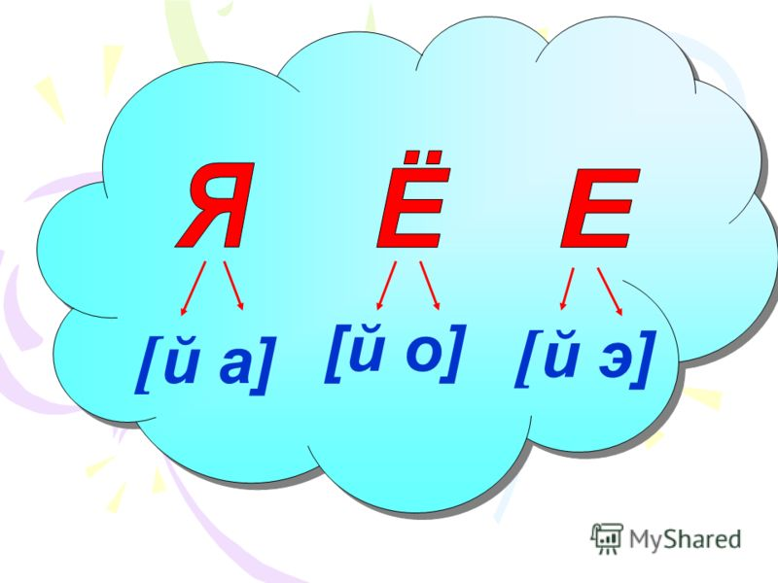

Slide 3
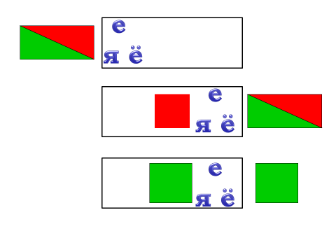

Slide 4
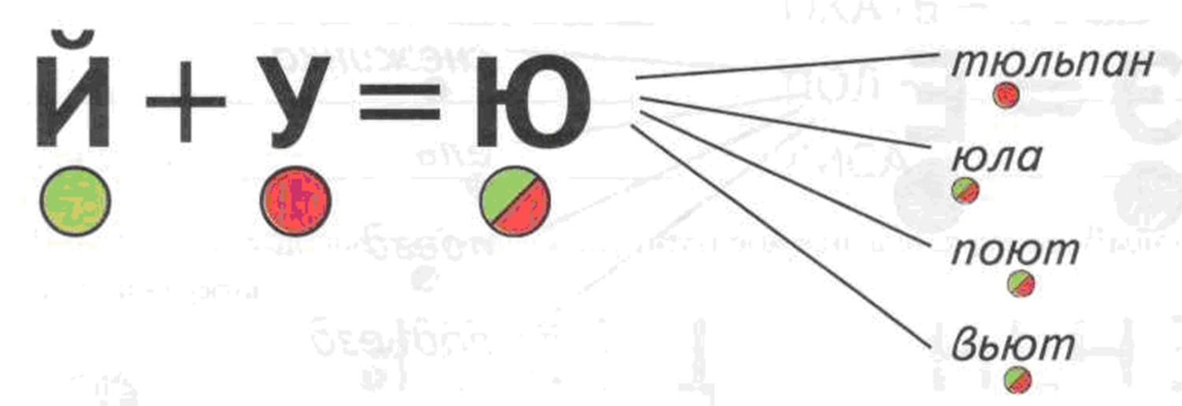
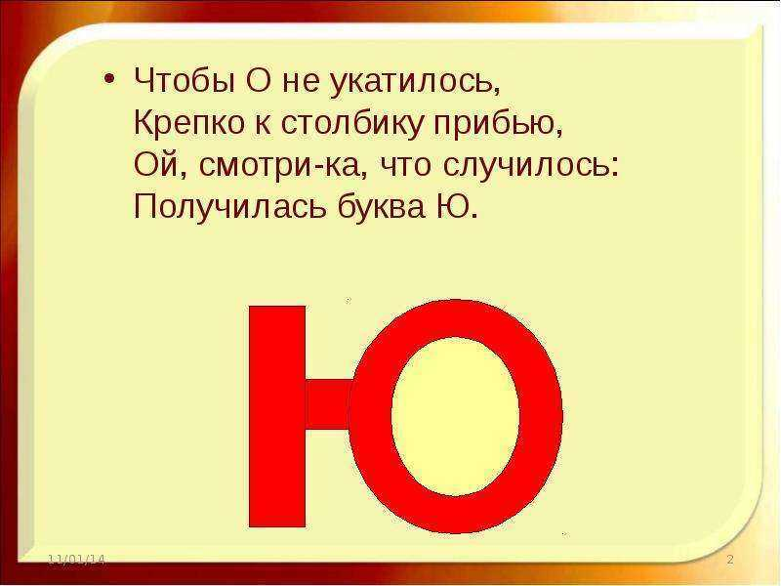
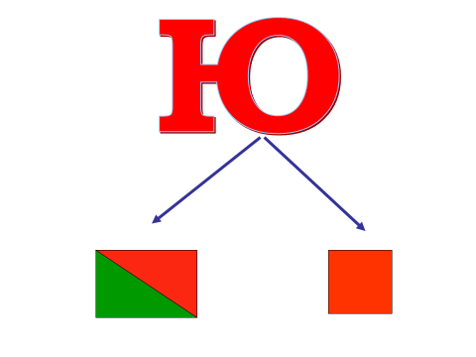

Slide 5
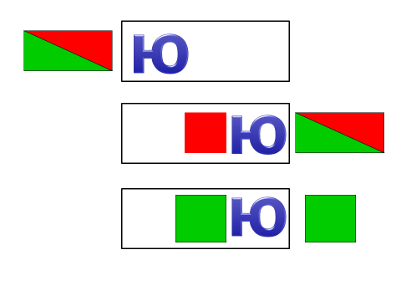
Юля й у пою й у ключ

Slide 6
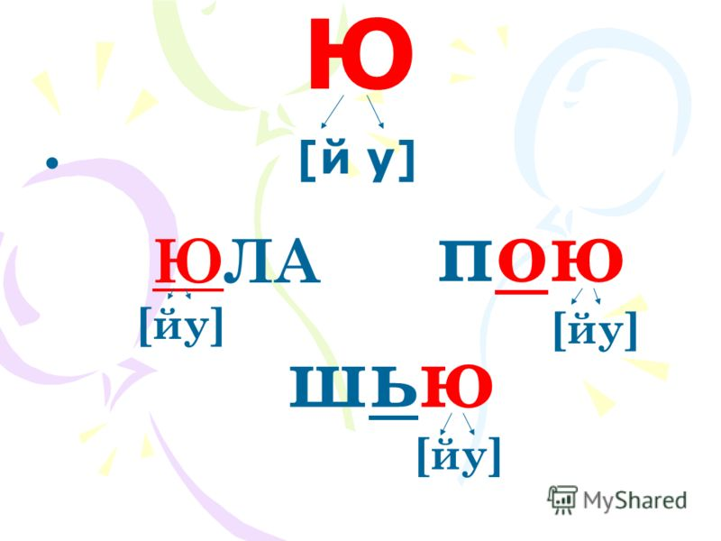



пою

Slide 7
Читаем слоги с буквой Ю
ню юг
лю юв
рю юк
сю юж
дю ют

Slide 8

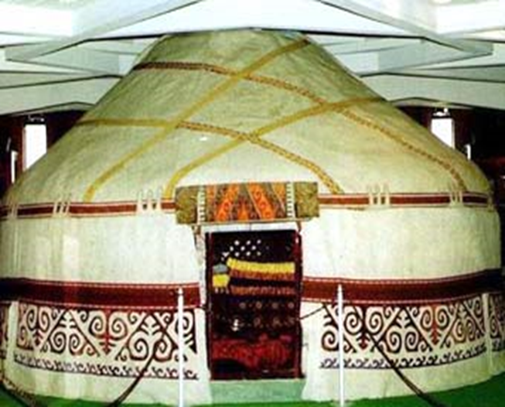
ДЮНЫ ЮРТА
Й У

Slide 9

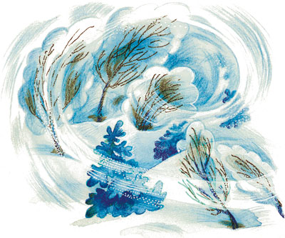
ШЛЮПКА ВЬЮГА
Й У

Slide 10
КАКОЕ СЛОВО ЛИШНЕЕ?
ЮНГА
ВЬЮНОК
СОЮЗ
ШЛЮЗЫ

Slide 11
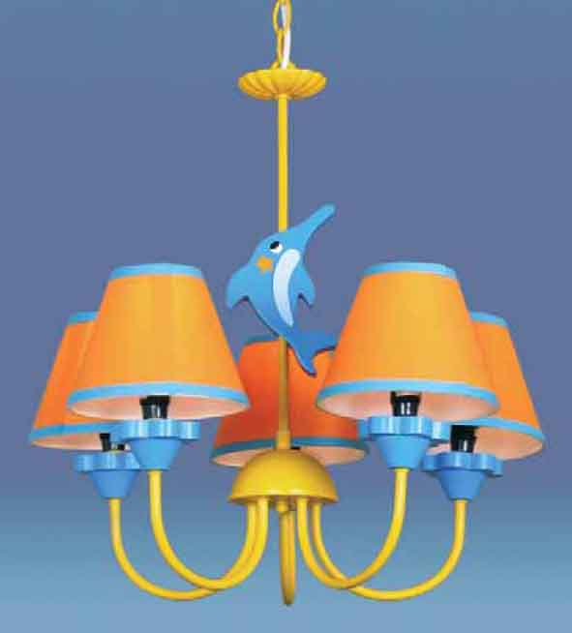



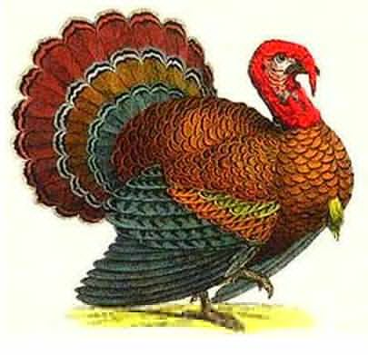
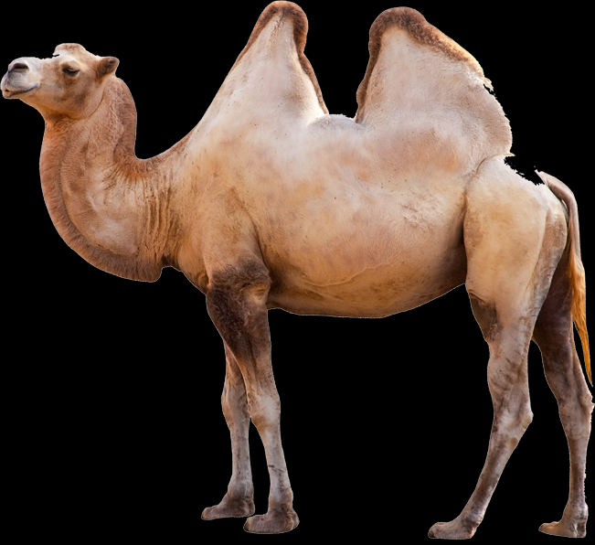

ЛАЮ БРЮКИ
ПОЮ ЛЮСТРА
УТЮГ БРЮШКО
КЛЮЧ ЛЮЛЬКА
ЛЮДИ ПЛЮШКА
ВАРЮ ТЮЛЬПАН
ЮНГА ВЕРБЛЮД
ИНДЮК ИГРАЮ
САЛЮТ РИСУЮ

Slide 12



